Slide 1

HEART'S ANGELS
L'application,
pour les volontaires médicaux
Infirmiers · Médecins · Ambulanciers
Plus agréable. Plus dynamique. Dans la poche.
Disponible début 2027
Heart's Angels ASBL · Volontaires médicaux
1 / 9

Slide 2
Vous n'encodez pas le dossier.
La coordination prépare le souhait. Vous, le jour J, vous êtes avec le patient.
La coordination
Vous
Elle reçoit la demande, constitue l'équipage et prépare le véhicule. Le dossier est prêt avant votre départ.
Vous ouvrez Mes missions. Vous suivez quatre étapes, vous cochez, vous notez les médicaments. Tout s'enregistre.
Heart's Angels ASBL · Volontaires médicaux
2 / 9

Slide 3
Avant le jour J
Le code
1
La coordination vous envoie une invitation. Sur l'écran de connexion : « J'ai un code d'invitation ».
Ma fiche
2
Infirmier, médecin ou ambulancier. Le numéro de visa, s'il concerne votre fonction. Le rôle de la mission vient de cette fiche.
Vos disponibilités
3
Une journée entière, de minuit à minuit. Le calendrier montre ce qui manque — sans le nom du patient.
Heart's Angels ASBL · Volontaires médicaux
3 / 9

Slide 4
Le jour J : Mes missions
À faire, en cours, terminées. Vous n'ouvrez que le véhicule de votre équipage.
1
2
3
4
Véhicule
Prise en charge
Retour patient
Retour base
Prise à la base
Sur place, avec le patient
Fin de la prise en charge
Rentrée et rapport
Heart's Angels ASBL · Volontaires médicaux
4 / 9

Slide 5
1 · À la base
Avant de partir. Chacun indique où il en est.
–
Votre statut : en chemin, arrivé à la base, ou prêt.
–
L'itinéraire du jour.
Puis vous partez
Véhicule pris
— on part
–
Quatre photos du véhicule. Un dégât se marque sur la photo.
–
La checklist de départ : GPS, carte et essence, matériel requis.
–
Les kilomètres et le niveau d'essence.
Heart's Angels ASBL · Volontaires médicaux
5 / 9

Slide 6
2 · Avec le patient
La checklist patient est à votre charge. L'équipage non médical ne la voit pas.
Le lieu
La checklist
Domicile ou institution, service, étage, chambre.
Consentement, photos, feuille de traitements, surplus, protections.
Les médicaments
Le matériel
Les heures prévues, et ce qui est donné si nécessaire. L'heure réelle est notée.
Ce que vous utilisez se scanne sur place.
Heart's Angels ASBL · Volontaires médicaux
6 / 9

Slide 7
Ce que vous lisez
Vous voyez le nom et ce qui sert au soin. L'équipage non médical ne le voit pas.
Allergies et directives
Allergies, ne pas réanimer, et le détail s'il est écrit.
Le tableau
Pathologies, antécédents, douleurs, voie d'accès.
Le quotidien
Mobilisation, communication, déglutition, alimentation, continences.
Les cibles
Saturation et débit d'oxygène, tension, fréquence cardiaque.
Heart's Angels ASBL · Volontaires médicaux
7 / 9

Slide 8
3 et 4 · Les retours
Retour patient
Retour à la base
La destination, et l'heure s'il y en a une.
Quatre photos. Un dégât apparu pendant la mission se marque.
Rendre les traitements en surplus et les affaires du patient.
Le ticket de carburant, les kilomètres du retour.
En institution : l'échange des draps et du matériel.
La checklist de remise : plein, rangement, clés.
Les médicaments encore à noter.
Le rapport médical : déroulement et observations.
Heart's Angels ASBL · Volontaires médicaux
8 / 9

Slide 9
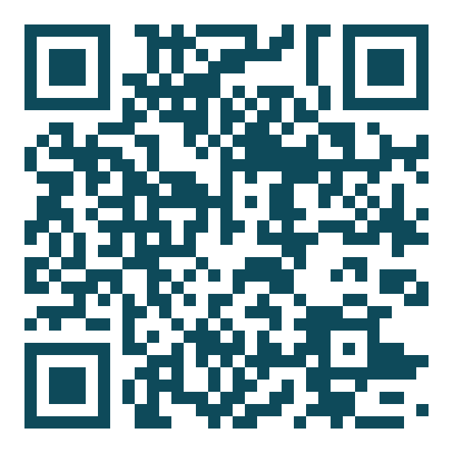
Installez-la
sur votre téléphone
1 Scannez le code.
2 Ouvrez le lien, puis « J'ai un code d'invitation ».
3 Ajoutez l'application à l'écran d'accueil.
iPhone : Partager, puis Sur l'écran d'accueil.
Android : Installer l'application.
Scannez avec
l'appareil photo
heart-s-angels.web.app
Disponible début 2027
Heart's Angels ASBL · Volontaires médicaux
9 / 9

